Slide 1
第4章 句柄图形及图形用户界面的制作
1 句柄图形
2 图形用户界面

Slide 2
1 句柄图形
1.1 对象
1.2 句柄对象
1.3 通用函数get和set

Slide 3
1.1 对象
句柄图形的思想是：Matlab的每一个可视部分就是一个对象,每一个对象都有一个相应的唯一标识符或者句柄,并且每个对象都有可以根据需要进行修改的属性。
由图形命令产生的每一件东西都是图形对象。它们包括图形窗口或仅仅说是图形,还有坐标轴、线条、曲面、文本和其它。这些对象按父对象和子对象组成层次结构。

Slide 4
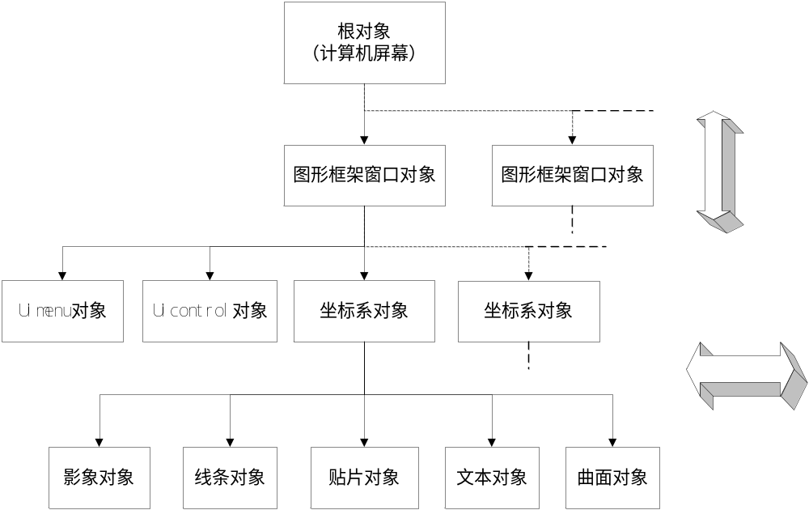

Slide 5
1.2 句柄对象
在MATLAB中,每一个对象都有一个数字来标识,叫做句柄
  >>Hf_fig=figure
Hf_fig=gcf返回当前图形窗口的句柄值
Ha_ax=gca返回当前图形窗口内当前坐标轴的句柄值。
句柄对象的变量取名以大写的 H开头,跟之以一个辨识对象类型的字母,然后是一个下划线,最后是一个或几个描述符。 Hf_fig,Ha_ax1,Ht_title

Slide 6
1.3 通用函数get和set
所有对象都有属性来定义它们的特征,正是通过设定这些属性来修正图形显示的方式。
{属性名,属性值 },{’linestyle’,’-’}
get(handle,'PropertyName’)
set(handle,'PropertyName',value)

Slide 7
>> Hf_1=figure(‘color’,'white')
>> p=get(Hf_1,'position')
>> c=get(Hf_1,'color')
>> set(Hf_1,'Position',p_vect)
>> set(Hf_1,'color','r')
>> set(Hf_1,'Color','r','Linewidth',2,'LinStyle','--'）
set(Hf_1)
get(Hf_1)

Slide 8
2 图形用户界面
2.1 GUI对象层次结构
2.3 菜单
2.4 控件
2.5 独立的回调函数

Slide 9
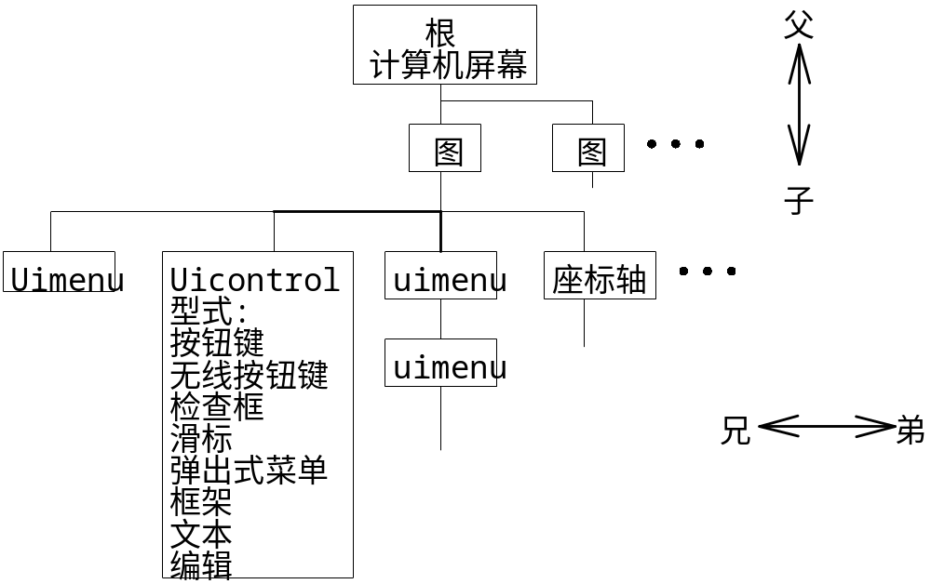
2.1 GUI对象层次结构

Slide 10
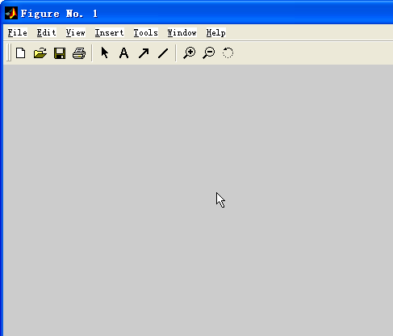
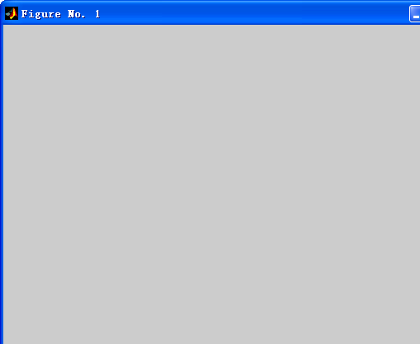
2.2 菜单
2.2.1 菜单的布置
  >>figure;
  >> set(gcf,'menubar','none')
  >> set(gcf,'menubar','figure')

Slide 11
2.2.2 建立菜单和子菜单
>>Hm_1=uimenu(Hx_parent,’PropertyName‘,PropertyValue,...)
‘Label'属性值是菜单条和下拉菜单项上的文本字符串,以确认菜单项。
‘Callback'属性值是MATLAB字符串,当选中菜单项时,用以执行。

Slide 12
Hm_ex=uimenu(gcf,'Label’,'Example');
Hm_exgrid=uimenu(Hm_ex,'Label','Grid','Callback','Grid');
Hm_exview=uimenu(Hm_ex,'Label','View');
Hm_ex2d=uimenu(Hm_exview,'Label‘,'2-D','Callback','view(2)');
Hm_ex3d=uimenu(Hm_exview,'Label‘,'3-D','Callback',‘view(3)');

Slide 13
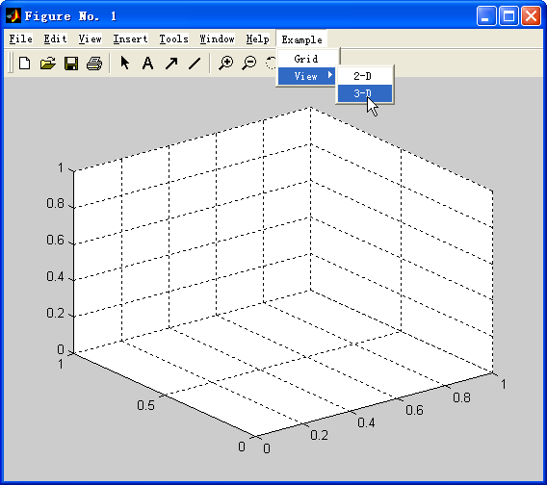

Slide 14
2.2.3 菜单属性
Uimenu 对象的属性
Accelerator | 指定菜单项等价的按键或快捷键。
BackgroundColor | uimenu背景色,是一个3元素的RGB向量或 预先定义的颜色名称。缺省的是亮灰色
Callback | MATLAB回调字符串,选择菜单项时,回调串 传给函数eval;初始值为空矩阵
Checked on： {off}： | 被选项的校验标记 校验标记出现在所选项的旁边 校验标记不显示
Enable {on}： off： | 菜单项使能。选择菜单项能将Callback字符串 传给eval菜单项不使能,菜单标志变灰。选择菜 单项不起任何作用。
ForegroundColor | uimenu前景色,是一个三元素的RGB向量或 预先定义的颜色名称。缺省的是黑色

Slide 15
Label | 含有菜单项标志的文本串。在PC系统中 ,标记中前面有'&',定义了快捷键, 它由Alt - 字符激活
Position | uimenu对象的相对位置。顶层菜单从左 到右编号,子菜单从上至下编号
Separator on： {off}： | 分割符 - 线模式 分割线在菜单项之上 不画分割线
*Visible {on}： off： | uimenu对象的可视性 uimenu对象在屏幕上可见 uimenu对象不可见
ButtonDownFcn | 当对象被选择时,MATLAB的回调串传给 函数eval。初始值为空矩阵。
Children | 其它uimenu对象的句柄。

Slide 16
Clipping {on}： off： | 限幅模式 对uimenu对象无效果 对uimenu对象无效果
Interrruptible {no}： yes： | 指明ButtonDownFcn和CallBack串可否 中断
Parent | 父对象的句柄;如果uimenu对象是顶层 菜单,则为图形对象;若uimenu是子菜 单,则为父的uimenu对象句柄
*Select | 值为[on|off]
*Tag | 文本串
Type | 只读对象辩识串,通常为uimenu
UserData | 用户指定的数据。可以是矩阵,字符串等
Visible {on}： off： | uimenu对象的可视性 uimenu对象在屏幕上可见 uimenu对象不可见

Slide 17
2.3 控件
MATLAB控件,又称uicontrol,如按钮、滑标、文本框及弹出式菜单
Hc_1=uicontrol(Hf_fig,'PropertyName’,PropertyValue,...）

Slide 18
2.3.1 控件属性
BackgroundColor | uicontrol背景色。3元素的RGB向量或预先 定义的颜色名称。缺省的背景色是浅灰色。
Callback | MATLAB回调串,当uicontrol激活时,回调 串传给函数eval;初始值为空矩阵。
ForegroundColor | uicontrol前景（文本）色。3元素的RGB向 量或预先定义的颜色名称。缺省的是黑色。
HorizontalAlignment left： {center}： right： | 标志串的水平排列 相对于uicontrol文本左对齐 相对于uicontrol文本居中 相对于uicontrol文本右对齐
Max | 属性'Value'的最大许可值。最大值取决 于uicontrol的'Type'当uicontrol处于on 状态时,无线按钮及检查框将 Value设定为 Max;缺省值为 1

Slide 19
Min | 属性'Value'的最小许可值。最小值取决于 uicontrol 的'Type'uicontrol处于off状态时。无线按钮及检查 框将 Value设定为Min;缺省值为0
Position | 位置向量[left bottom width height]。其中,[left height]表示相对于图形对象左下角的uicontrol的左下 角位置。[widht height]表示uicontrol的尺寸大小,其 单位由属性 Units确定
Enable* {on}： off： | 控件使能状态 uicontrol使能。激活uicontrol,将Callback字符串传 给evalunicntrol不使能,标志串模糊不清。激活 unicontrol不起作用
String | 文本字符串,在按钮键,无线按钮,检查框和弹出式菜 单上指定uicontrol的标志。对于可编辑文本框,该属性 设置成由用户输入的字符串。对弹出式菜单多个选项或, 每一项用垂直条(|)分隔,整个字符串用引号括起来。框架 和滑标,不用引号

Slide 20
Style {pushbutton} radiobutton checkbox edit text slider frame popupmenu | 定义uicontrol对象的类型 按钮键：选择时执行一个动作。 无线按钮键：单独使用时,在两个状态之间切换 ;成组使用时,让用户选择一个选项 检查框：单独使用时,在两个状态之间切换;成 组使用时,让用户选择一个选项 可编辑框：显示一个字符串并可让用户改变 静态文本框：显示一个字符串 滑标：让用户在值域范围内选择一个值。 框架：显示包围一个或几个uicontrol的框架 弹出式菜单 ：含有许多互斥的选择的弹出式菜单
Units inches centimeters normalized points {pixels} | 位置属性值的单位 英寸 厘米 归一化的坐标值,图形的左下角映射为[0 0]而右 上角的映射为为[1 1] 打印设置点,等于1/72 英寸 屏幕的象素。计算机屏幕分辨率的最小单位。

Slide 21
Value | uicontrol的当前值。无线按钮和检查框在'on' 状态时,value设为Max,当是'off'状态时,value 设为Min。由滑标将滑标的value设置为数值（ Min≤Value≤Max）,弹出式菜单把value值设置 所选择选项的下标（1≤Value≤Max）。文本对 象和按钮不设置该属性。
ButtonDownFcn | 当uicontrol被选择时,MATLAB回调串传给函数 eval。初始值为空矩阵
Children | Uicontrol对象一般无子对象,通常返回空矩阵
Clipping {on}： off： | 限幅模式 对uicontrol对象无作用效果 对uicontrol对象无作用效果
DestroyFcn | 只对Macintosh 4.2 版本。没有文件说明
Interrruptible {on}： off： | 指定ButtonDownFcn和CallBack串是否可中断 回调不能由其它回调中断 回调串可被中断

Slide 22
Parent | 包含uicontrol对象的图形句柄
*Select | 值为[on|off]
*Tag | 文本串
Type | 只读对象辩识串,通常为uicontrol
UserData | 用户指定的数据。可以是矩阵,字符串等 等
Visible {on}： off： | uicontrol对象的可视性 uicontrol对象在屏幕上可见 uicontrol对象不可见,但仍然存在

Slide 23
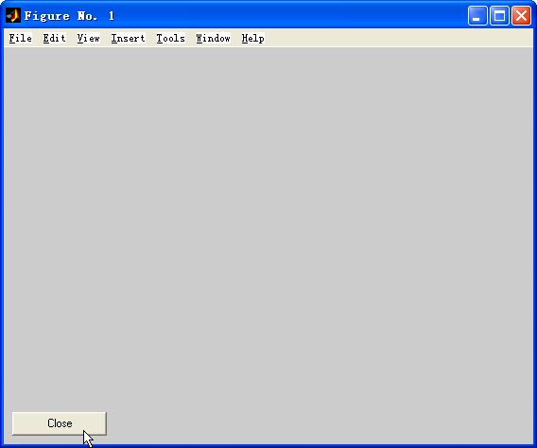
2.3.2 控件类型
按钮键
  Hc_close=uicontrol(gcf,'Style','push',...
  'Position',[10 10 100 25],...
  'String',’Close',...
  'CallBack',’close’);

Slide 24
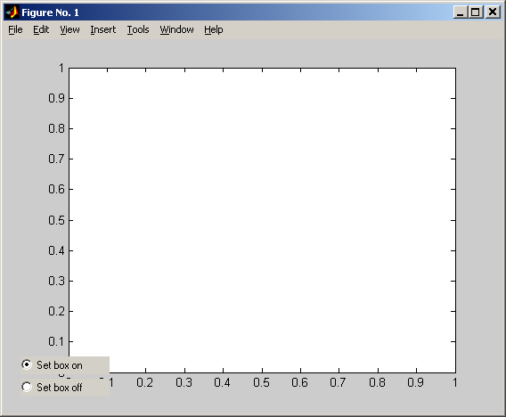
无线按钮
>> Hc_boxon = uicontrol(gcf,'Style','radio',...
'Position',[20 45 100 20],...
'String','Set box on‘,…
'Value',0,...
'CallBack',[...
'set(Hc_boxon,''Value'',1),'...
'set(Hc_boxoff,''Value'',0),'...
'set(gca,''Box'',''on'')']);
>> Hc_boxoff = uicontrol(gcf,'Style','radio',...
'Position',[20 20 100 20],...
'String','Set box off ’,…
'Value',1 …
'CallBack',[...
'set(Hc_boxoff,''Value'',1),'...
'set(gca,''Box'',''off'')']);

Slide 25
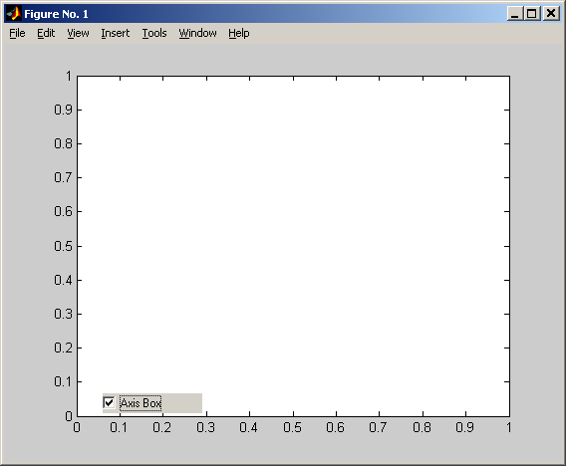
检查框
>> Hc_box = uicontrol(gcf,'Style','check',...
'Position',[100 50 100 20],...
'String','Axis Box',...
'CallBack',[...
'if get(Hc_box,''Value'')==1,'...
'set(gca,''Box'',''on''),'...
'else,'...
‘set(gca,''Box'',''off'‘),'...
'end']);

Slide 26
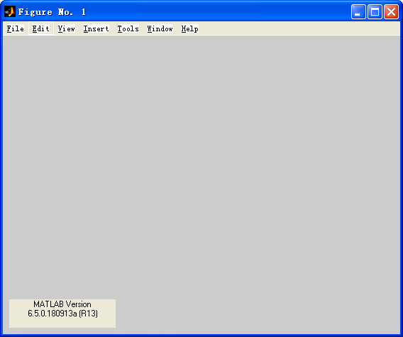
静态文本框
>> Hc_ver = uicontrol(gcf,'Style','text',...
'Position',[10 10 150 40],...
'String',['MATLAB Version',version]);

Slide 27
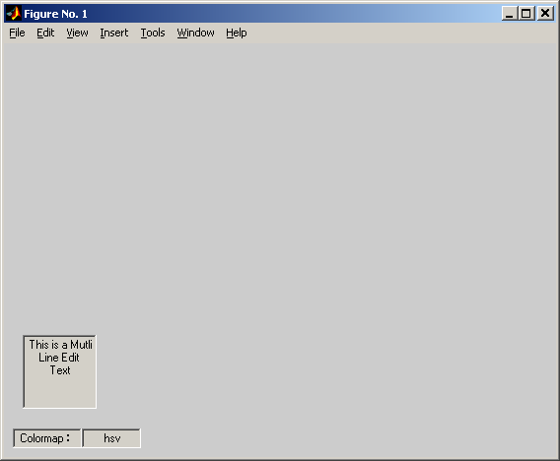
可编辑文本框
Hc_label=uicontrol(gcf,'Style','edit',...
'Position',[10 10 70 20],...
'String','Colormap：');
Hc_map =uicontrol(gcf,'Style','edit',...
'Position',[80 10 60 20],...
'String','hsv',...
'callback','coloormap(eval(get(Hc_map,''String'')))');
Hc_multi=uicontrol(gcf,'Style','edit',...
'Position',[20 50 75 75],...
'String','This is a Mutli Line Edit Text',...
'Max',3);

Slide 28
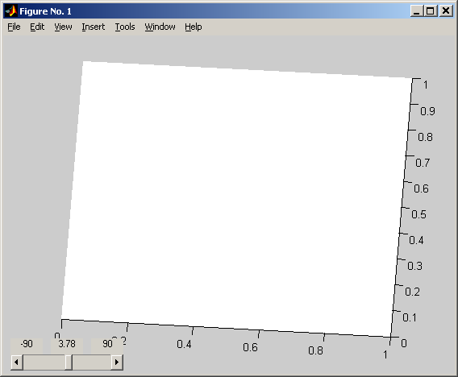
滑标
figure,vw = get(gca,'View');
Hc_az = uicontrol(gcf,'Style','slider',...
'Position',[10 5 140 20],...
'Min',-90,'Max',90,'Value',vw(1),...
'CallBack',[...
'set(Hc_cur,''String'',num2str(get(Hc_az,''Value''))),'...
'set(gca,''View'',[get(Hc_az,''Value'') vw(2)])']);
Hc_min = uicontrol(gcf,'Style','text',...
'Position',[10 25 40 20],...
'String',num2str(get(Hc_az,'Min')));
Hc_max = uicontrol(gcf,'Style','text',...
'Position',[110 25 40 20],...
'String',num2str(get(Hc_az,'Max')));
Hc_cur = uicontrol(gcf,'Style','text',...
'Position',[60 25 40 20],...
'String',num2str(get(Hc_az,'Value')));

Slide 29
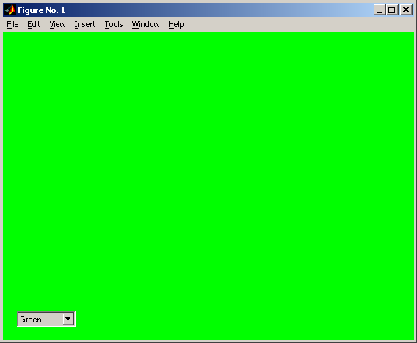
弹出式菜单
Hc_fcolor = uicontrol(gcf,'style','popupmenu',...
'Position',[20 20 80 20],... 'String','Black|Red|Yellow|Green|Cyan|Blue|Magenta|White',...
'Value',1,...
'UserData',[0 0 0;1 0 0;1 1 0;0 1 0;0 1 1;0 0 1;1 0 1;1 1 1],...
'CallBack',[...
'UD=get(Hc_fcolor,''UserData'');',...
'set(gcf,''Color'',UD(get(Hc_fcolor,''Value''),:))']);

Slide 30
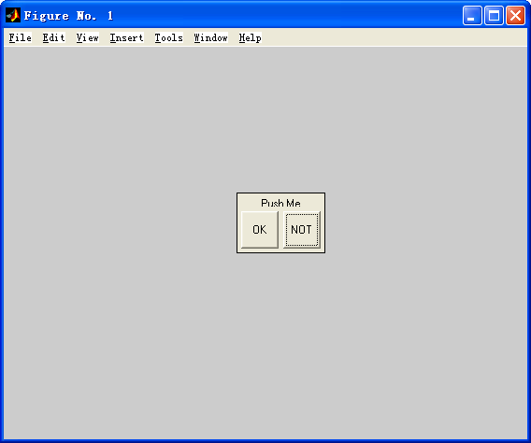
框架
Hc_frame=uicontrol(gcf,'Style','frame','Position',[250 200 95 65]);
Hc_pb1 =uicontrol(gcf,'Style','pushbutton',...
'Position',[255 205 40 40],'String','OK');
Hc_pb2=uicontrol(gcf,'Style','pushbutton',...
'Position',[300 205 40 40],'String','NOT');
Hc_1b1=uicontrol(gcf,'Style','text',...
'Position',[255 250 85 10],'Str','Push Me');

Slide 31
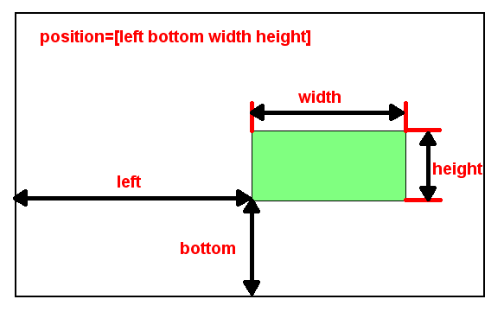

Slide 32
2.5 独立的回调函数
建立GUI函数的一个有效方法是编写独立的回调函数。函数使用的对象句柄和其它变量可以作为参量传递,必要时回调函数可返回值。

Slide 33
figure
vw=get(gca,'View' );
Hc_az=uicontrol(gcf,'Style','slider',...
'Position',[10 5 140 20],...
'Min' ,-90,'Max' ,90,'Value' ,vw(1),...
'Callback',[...
'set(Hc_cur,''String'',num2str(get(Hc_az,''Value''))),'...
'set(gca,''View'',[get(Hc_az,''Value'') vw(2)])']);
Hc_min=uicontrol(gcf,'style','text',...
'Position',[10 25 40 20],...
'String',num2str(get(Hc_az,'Min')));
Hc_max=uicontrol(gcf,'Style','text',...
'Position',[110 25 40 20],...
'String',num2str(get(Hc_az,'Max')));
Hc_cur=uicontrol(gcf,'Style','text',...
'Position',[60 25 40 20],...
'String',num2str(get(Hc_az,'Value')));

Slide 34
funtion setview( )
  vw=get(gca,‘View’ );
  Hc_az=uicontrol(gcf, 'Style ' , 'Slider ' ,...
  'Position' ,[10 5 140 20],...
  'Min' ,-90, 'Max ,90, 'Value' ,vw(1),...
  'Tag' , 'Azslider' ,...
  'Callback' , 'svcback' )；
  Hc_min=uicontrol(gcf, 'style' , 'text’,...
  'Position' ,[10 25 40 20],...
  ‘String’ ,num2str(get(Hc_az, ‘Min’ )));
  Hc_max=uicontrol(gcf, 'Style' , 'text' ,...
  'Position' ,[110 25 40 20],...
  ‘String’ ,num2str(get(Hc_az, ‘Max’ )));
  Hc_cur=uicontrol(gcf, 'Style ' , ' text ' ,...
  'Position' ,[60 25 40 20],...
  'Tag' , 'Azcur ' ,...
  'String' ,num2str(get(Hc_az, 'Value’ )))；

Slide 35
function svcback( )
  vw = get(gca, 'View' )；
  Hc_az = findobj(gcf, 'Tag' , 'AZslider' )；
  Hc_cur = findobj(gcf, ' Tag ' , ' AZcur ' )；
  str = num2str(get(Hc_az, ' Value ' ))；
  newview =[get(Hc_az, ' Value ' ) vw(2)]；
  set(Hc_cur, 'String' ,str)
  set(gca, 'View' ,newview)

Slide 36
sin(2*pi*f1*t)+sin(2*pi*f2*t)

Slide 37
